Slide 1
Урок литературного чтения
Во 2 «Д» классе
УМК «Начальная школа 21 века»
Тема: «Л.Н. Толстой. Отец и сыновья»
Учитель: Ситникова Елена Вячеславовна

Slide 2

Итак, друзья, внимание!
Вот прозвенел звонок.
Садитесь поудобнее,
Начнём сейчас урок.

Slide 3

Каждый день жизнь прибавляет частицу мудрости.

Slide 4
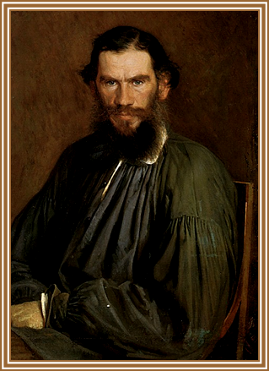
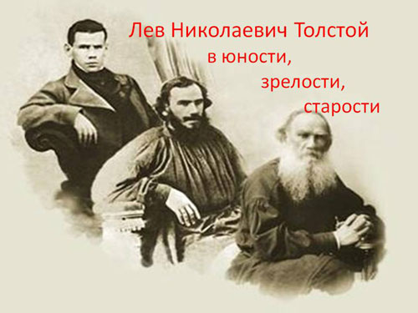
Л.Н. Толстой 1828г-1910г

Slide 5
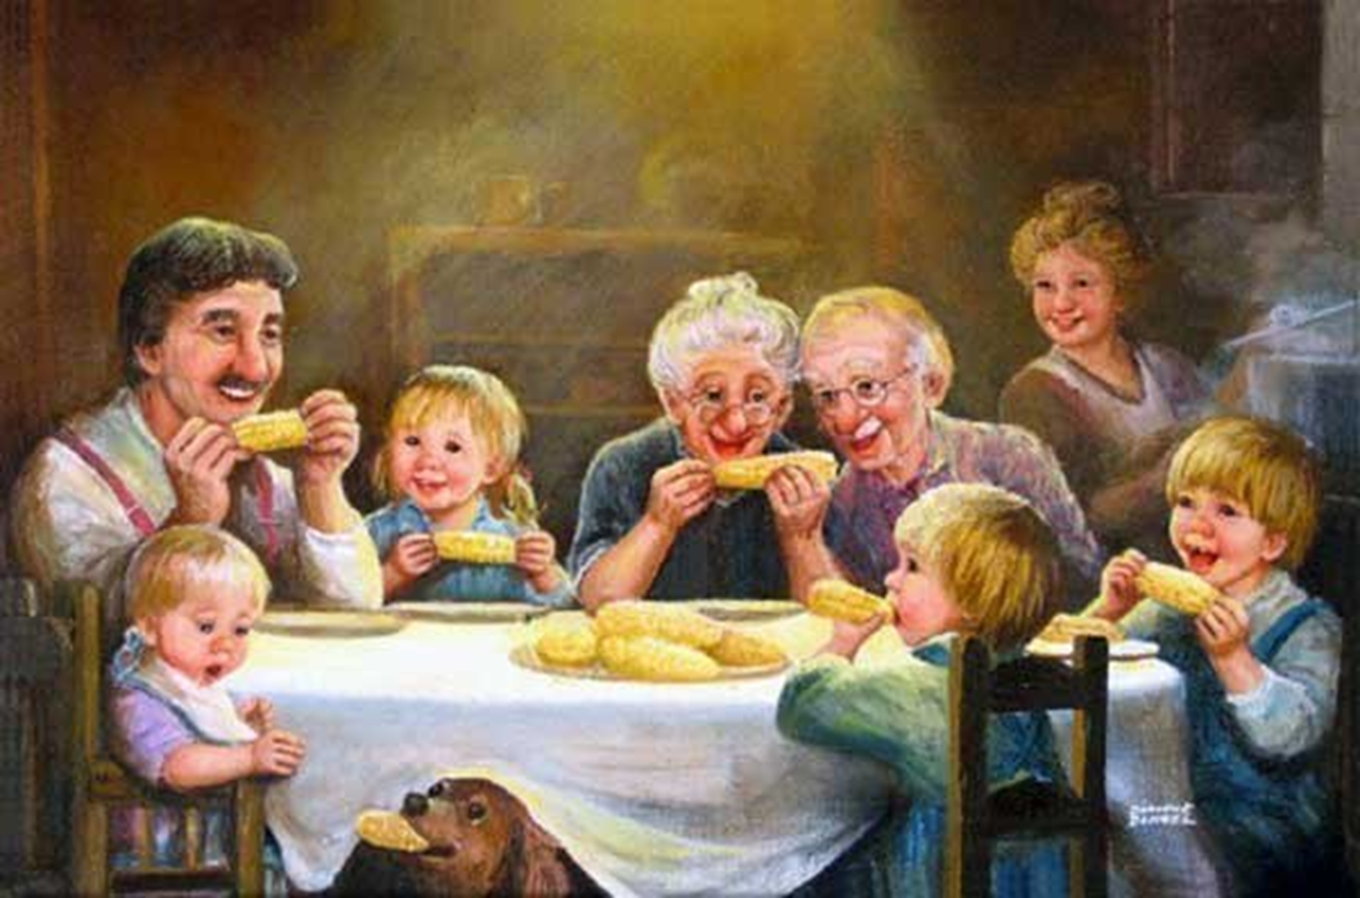
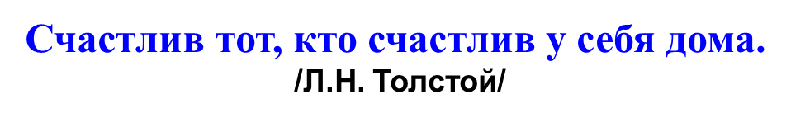


Slide 6
7Я
РЕБУС

Slide 7
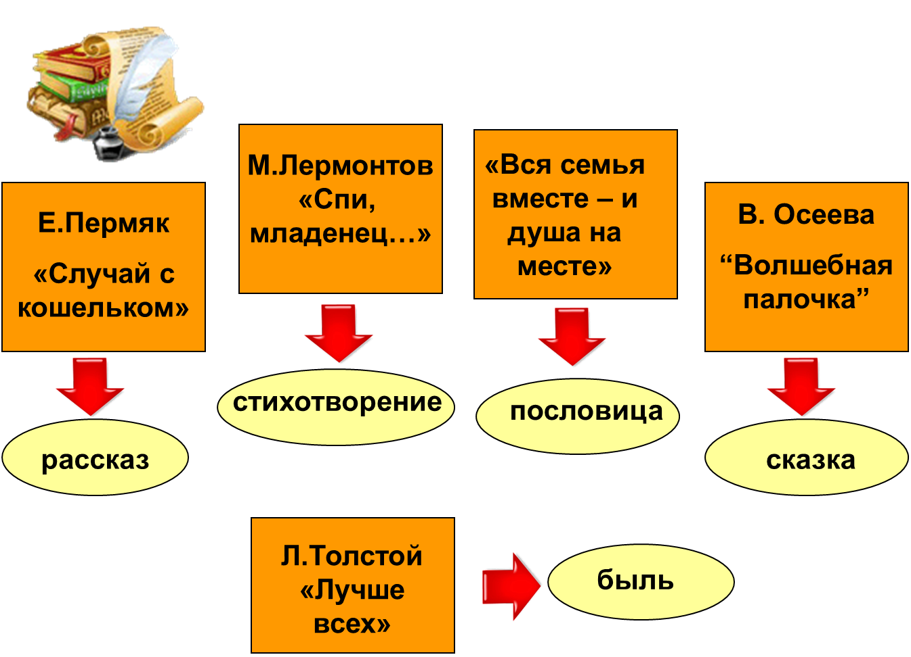

Slide 8
3 | 1 | 2 | 4 | 10 | 5 | 6 | 9 | 11 | 8 | 12 | 7
е | о | т | ц | в | и | с | о | ь | н | я | ы

Slide 9
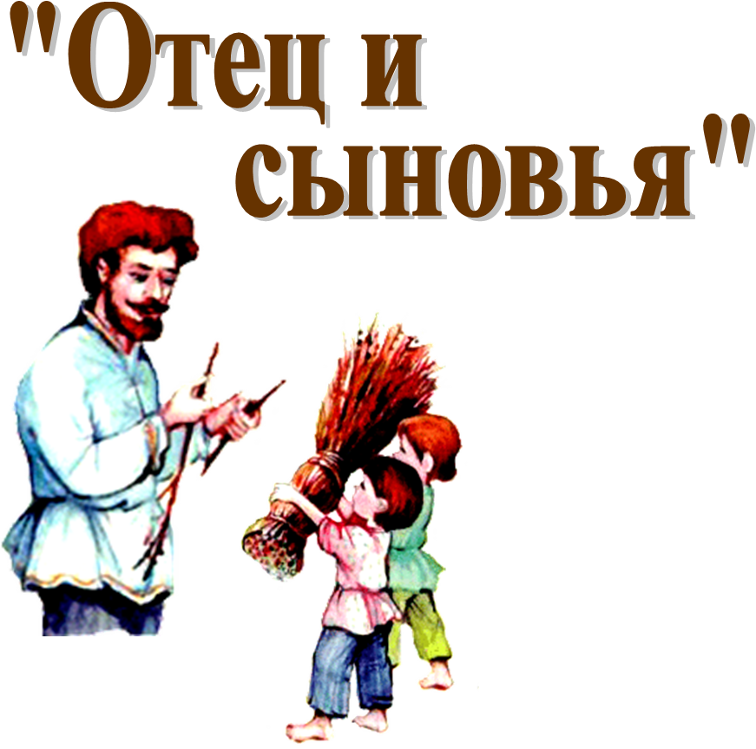
Тема: Л.Н. Толстой.

Slide 10
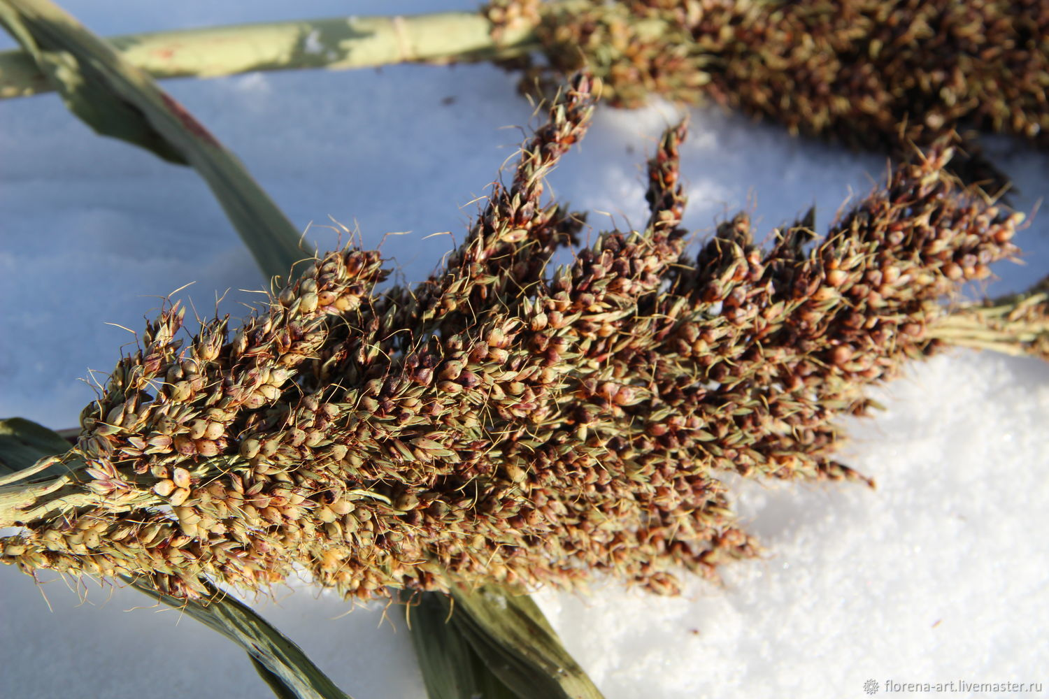
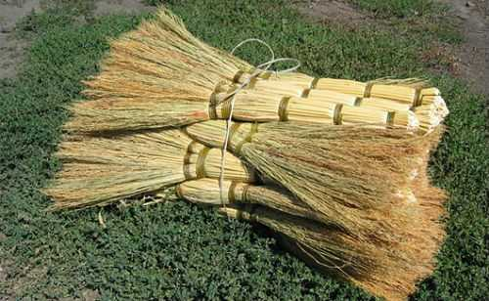
сорго

Slide 11

Наш Полкан попал в капкан.

Slide 12
1. Согласную семью и горе не берет.
2. Своя семья –самые верные друзья.
3. Вся семья вместе, так и душа на месте.

Slide 13
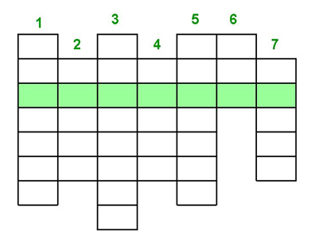
Кроссворд

Slide 14
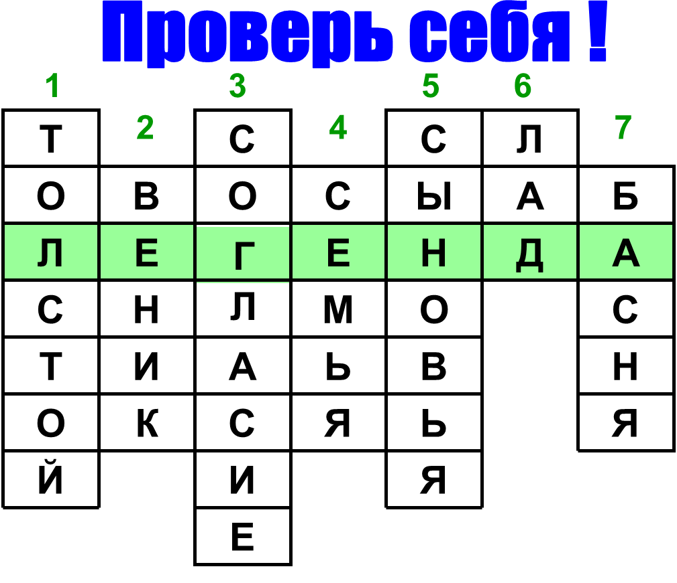

Slide 15
Л.Н Тостой
“Отец и сыновья”

Slide 16
Синквейн
1. Семья.
2. Большая, дружная.
3. Помогает, выручает, учит.
4. Вся семья вместе-душа на месте.
5. Родители.

Slide 17
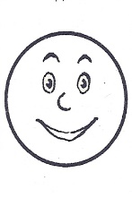
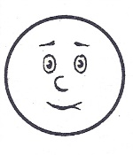
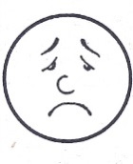

Оцените свою работу:
Вы считаете, что урок прошёл для вас плодотворно, с пользой. Вы научились и можете помочь другим.
Вы считаете, что научились применять свои знания, но вам ещё нужна помощь.
Вы считаете, что было трудно на уроке.

Slide 18


